Slide 1
ПРОЕКТ БАЗЫ ДАННЫХ ДЛЯ САЙТА ПО ПОИСКУ РАБОТЫ ДЛЯ СТУДЕНТОВ И ВЫПУСКНИКОВ НА САЙТЕ ВУЗА

Slide 2

ПРЕДМЕТНАЯ ОБЛАСТЬ

Slide 3

ПОЧЕМУ MYSQL?

Slide 4

ПОЧЕМУ НЕ NOSQL?

Slide 5
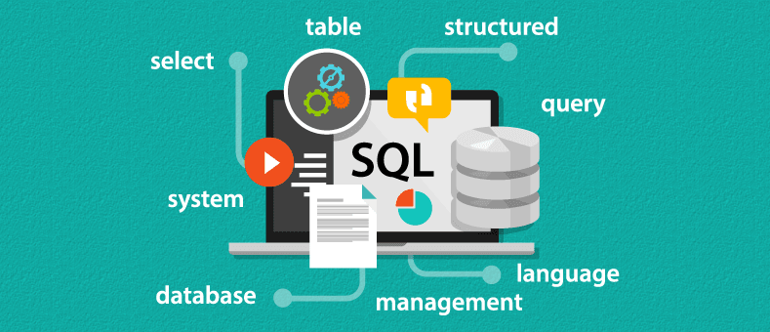
ПОЧЕМУ НЕ NOSQL?

Slide 6
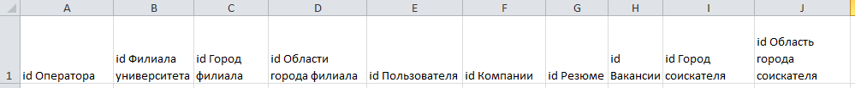
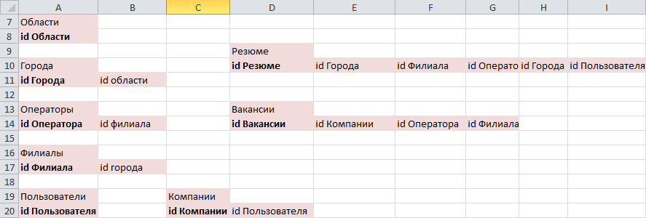
НОРМАЛИЗАЦИЯ

Slide 7
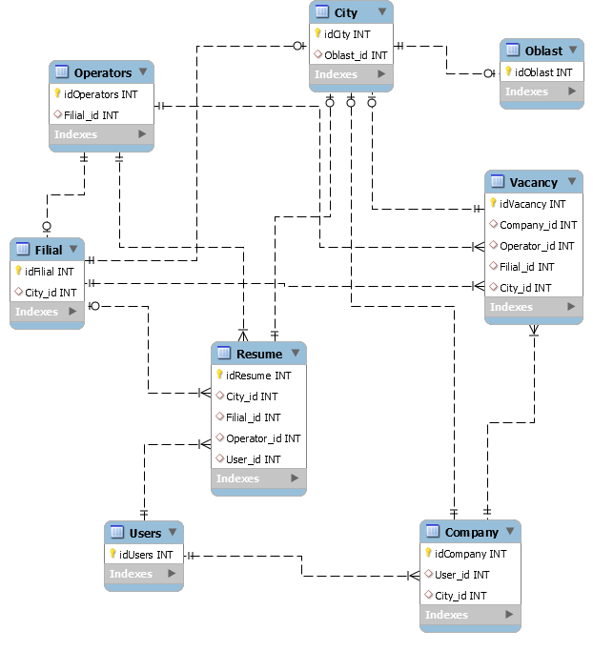
UML ER-диаграмма

Slide 8
СПАСИБО ЗА ВНИМАНИЕ!

